Slide 1
ReadSoccerData
製作人：阿波

Slide 2
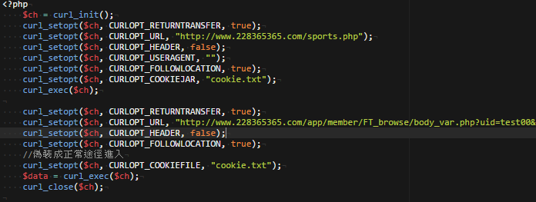
抓取網頁資料
使用curl抓取網頁資料

Slide 3
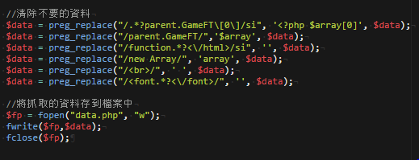
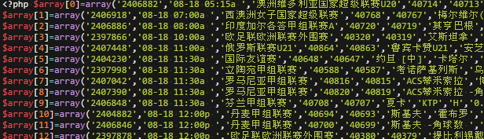
抓取網頁資料
將抓取的資料進行處理，以下為處理結果

Slide 4
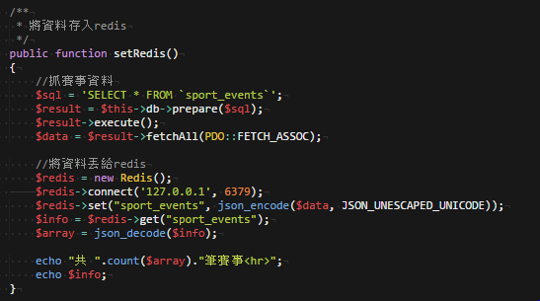
將資料存於Redis中

Slide 5
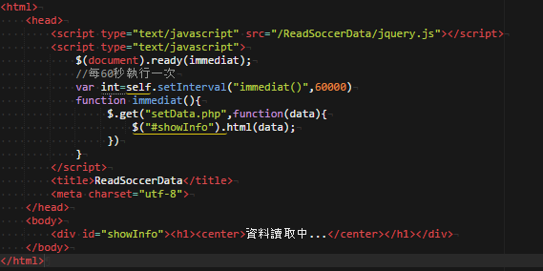
使用Ajax達成每分鐘資料更新

Slide 6
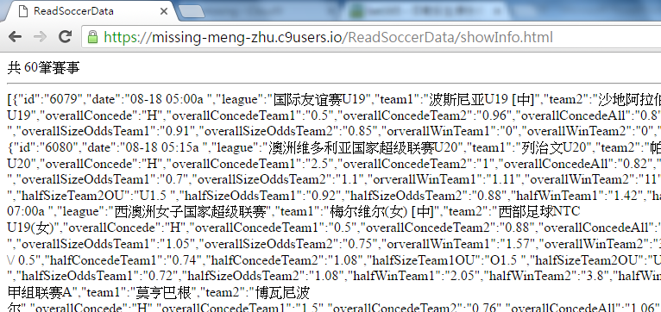
顯示結果

